Slide 1
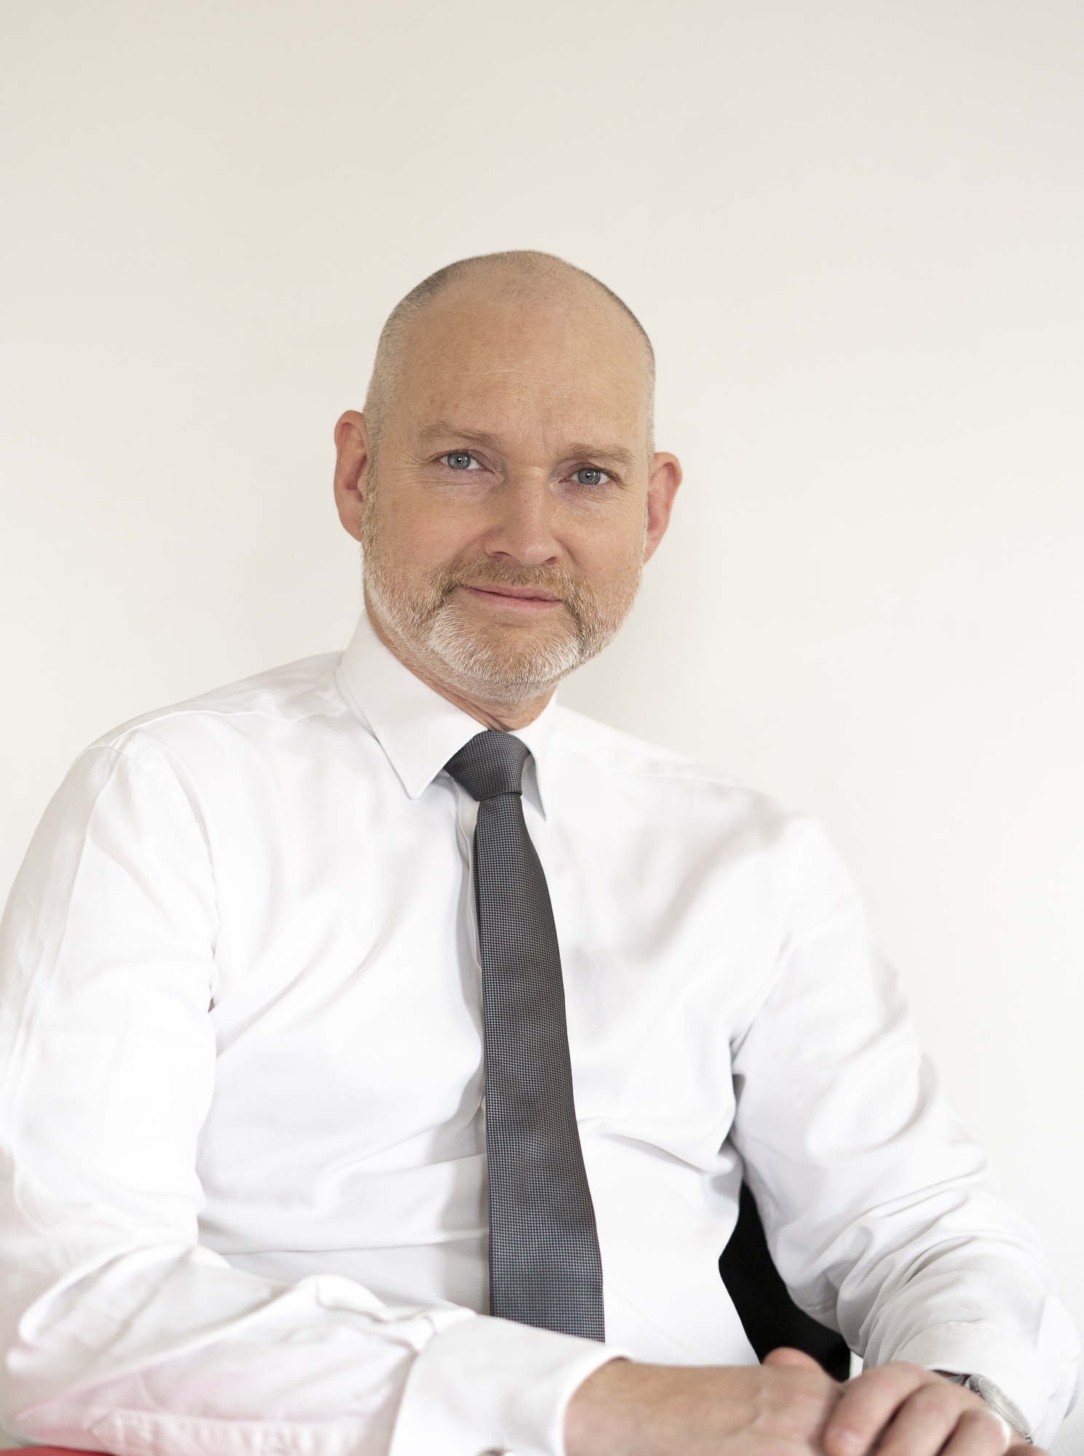
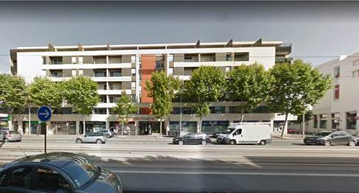
Chers Amis,
Le rugissement de Lyon ne faiblit pas !
Bien au contraire avec l’exploit des Footballeuses Lyonnaises Championnes d’Europe mêlé aux cris « habituels » des « samedis » sans oublier certains chantiers qui sont dans la dernière ligne droite…
L’Intercontinental du « GHD » a ouvert le 4 Juin, la fin des travaux pour la rue de la « Ré » prévue pour fin juillet et (pour les news) le Musée Guimet deviendra une annexe de la Maison de la Danse ; la Salle Rameau, rue de la Martinière, un nouveau lieu de Culture - Market et de Food ; Quai Perrache, le H7, nouveau lieu pour la crème des « startupeurs » !
En Immo, c’était le lancement du « CIEL », 1er Salon de l’Immobilier d’Entreprise Lyonnais le 19 et 20 Juin derniers au Palais de la Bourse et de la CCI, son organisateur ! Un grand succès…
Et pour Omnium, c’est la diffusion après des mois d’étude, de l’Échelle de Cotation d’OMNIUM pour tous les emplacements commerciaux urbains ; bonne lecture !
Très Amicalement,
Frédéric Berthet
Gérant - Associé
Nos transactions
Bureaux – Loué !
Extension d'un cabinet d'avocats sur 370m² environs
Secteur Place des Jacobins
Bureaux – Loué !
Installation de la société ZOL sur de nouveaux bureaux :
360m² de bureaux avec Terrasse en plein cœur du 6^{ème,} nous attendons avec impatience leur crémaillère !
Investissement – Vendu !
Clermont-Ferrand
3 lots en pied d’immeuble
Taux : 6,6% acte en mains

Slide 2
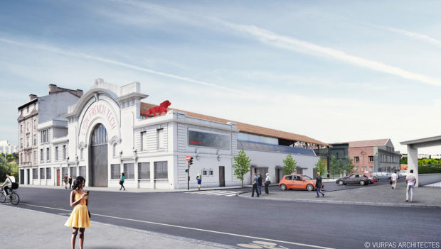
Les offres du moment
COMMERCES
BUREAUX
INVESTISSEMENT
Foch
Au pied d'un bel immeuble ancien, local en parfait état sur rue très passante comprenant une vitrine de 6 mètres.
Excellente visibilité !
Préfecture
Nouvelle opportunité d’implantation dans un immeuble prestigieux et indépendant dans le quartier préfecture.
Prestations luxueuses.
Offre rare Disponibilité fin 2019.
St Priest en Jarez
2 commerces idéalement situés.
Excellente visibilité et activité en phase avec l’environnement.
Prix : environ 650 000 €
Taux : 6,5% acte en mains
Actualités lyonnaises
H7, un lieu qui s’étend sur plus de 5000m2 !
C’est 70 start-ups qui seront logées dans l’ancienne chaudronnerie du Quai Perrache avec des structures qui travaillent sur l’alternative à WeTransfert, sur la blockchain (IEec) et la santé (Lumeen).
Financement des travaux, Métropole et région, gestion financière, le consortium spécialisé dans l’entreprenariat social « SOS » !
La French Tech ou Touch présente à LYON prouve donc bien sa volonté de faire évoluer ces espaces aussi vite que notre univers hyperconnecté et mouvant.

Slide 3
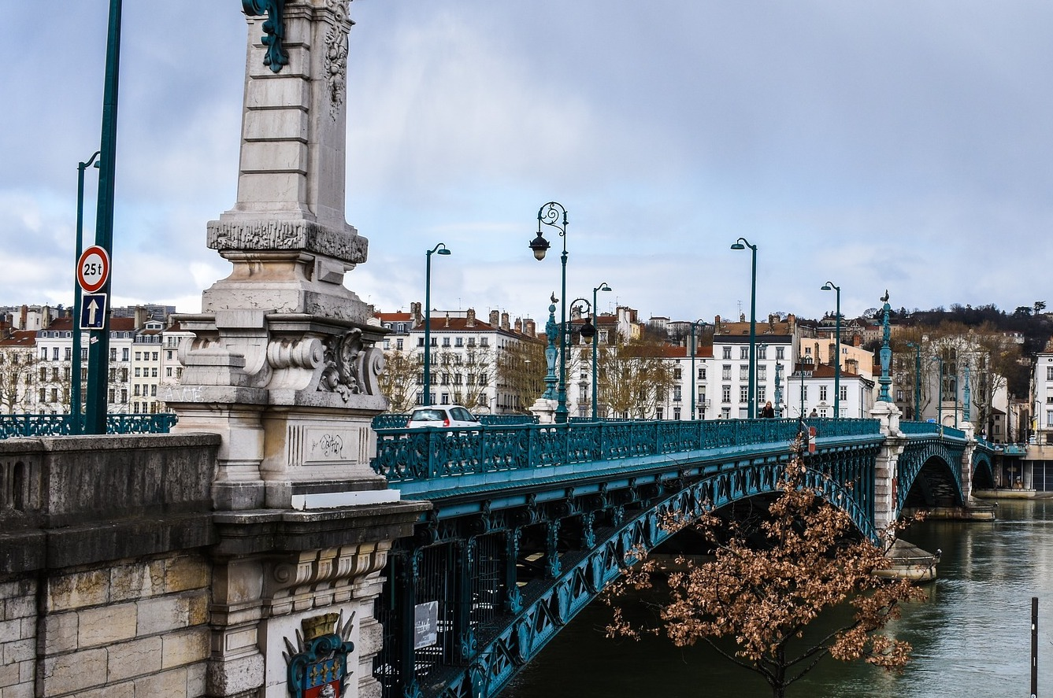
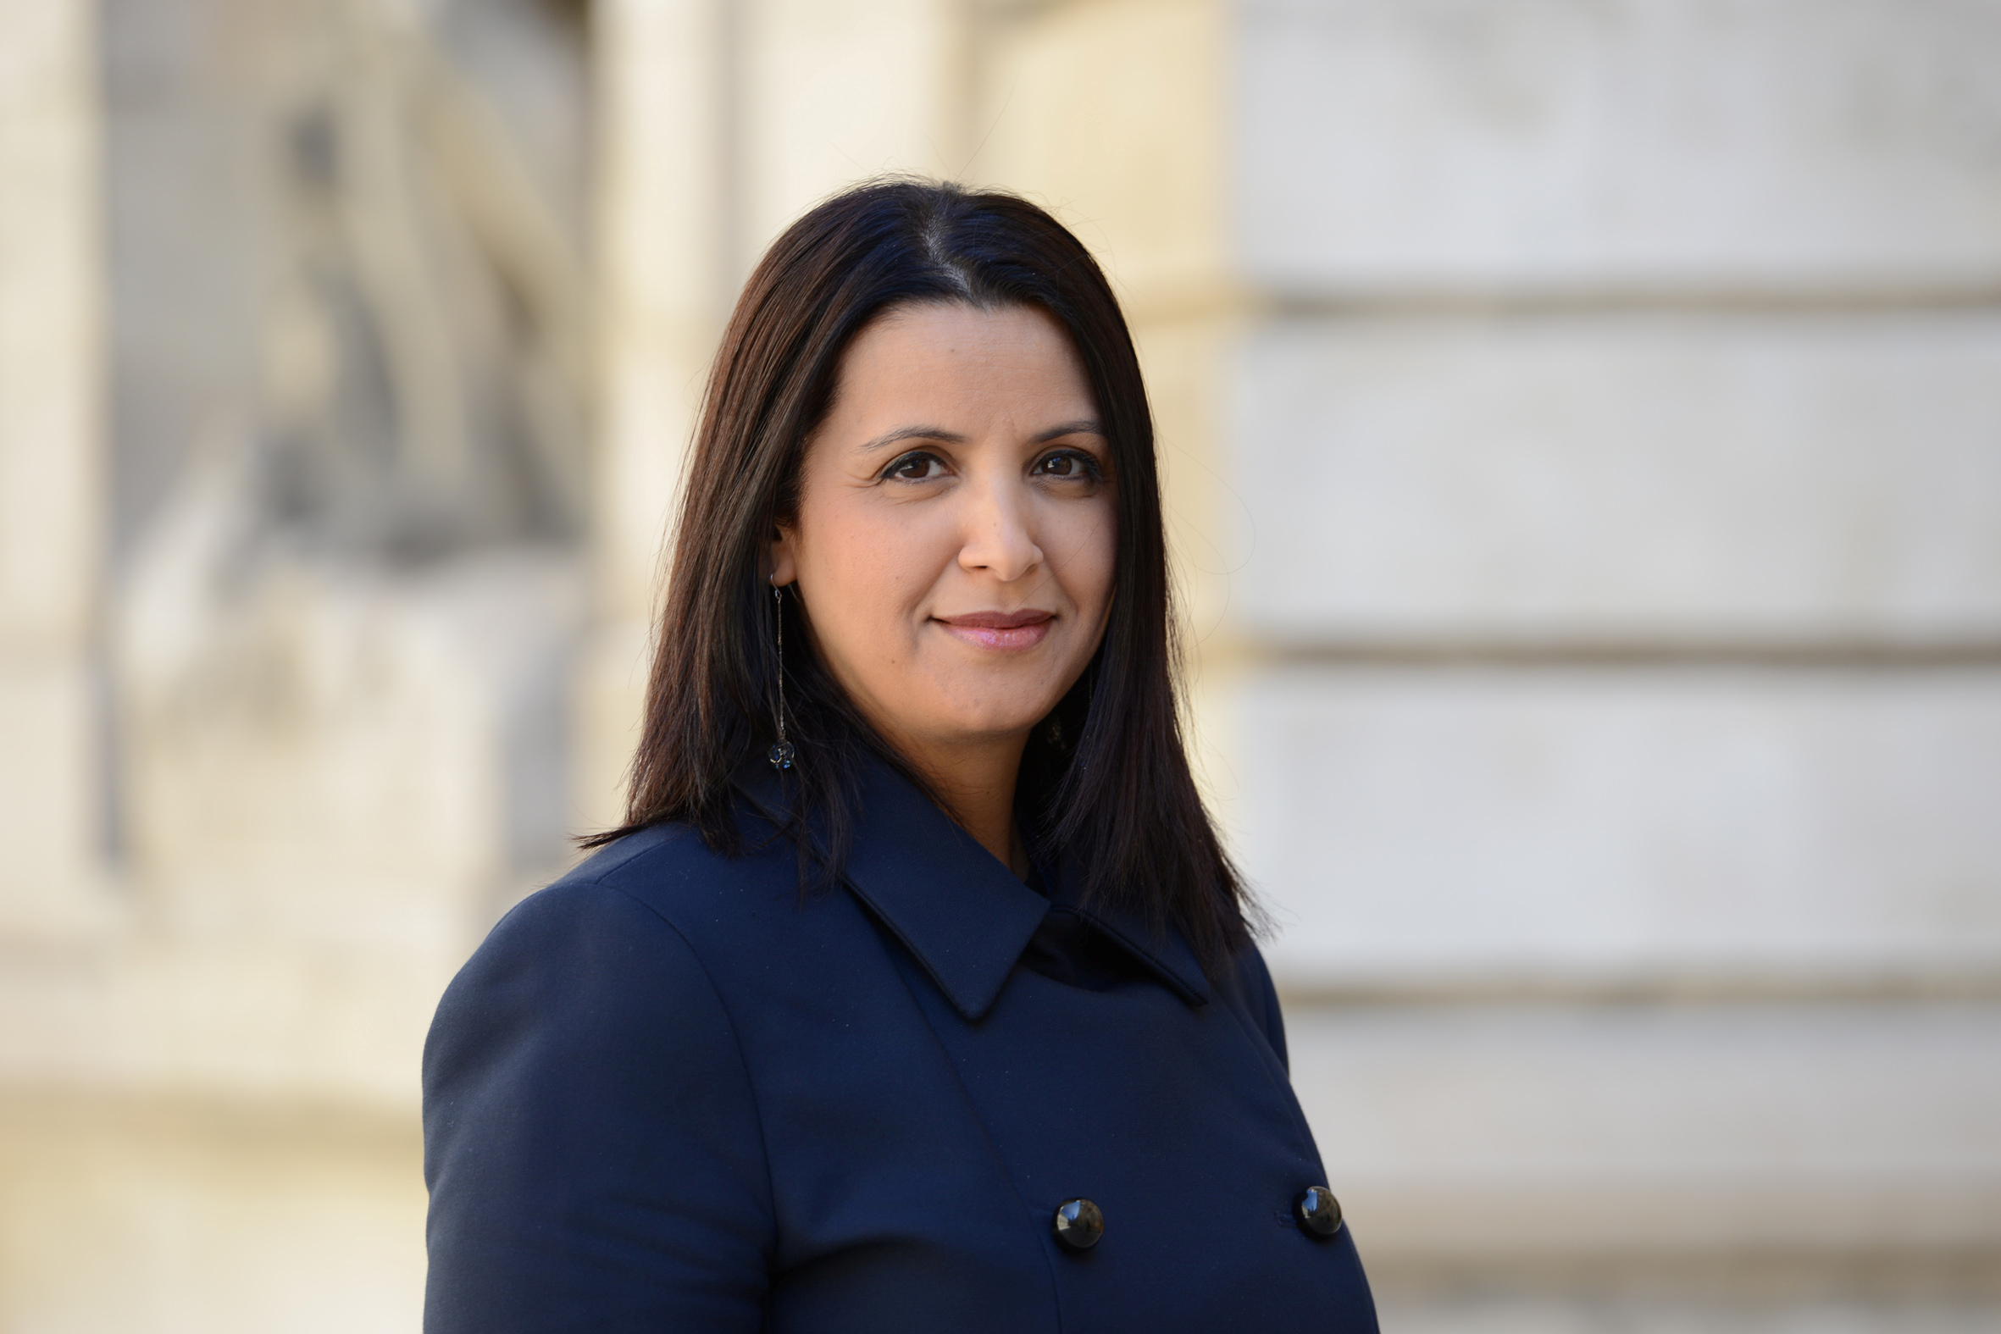
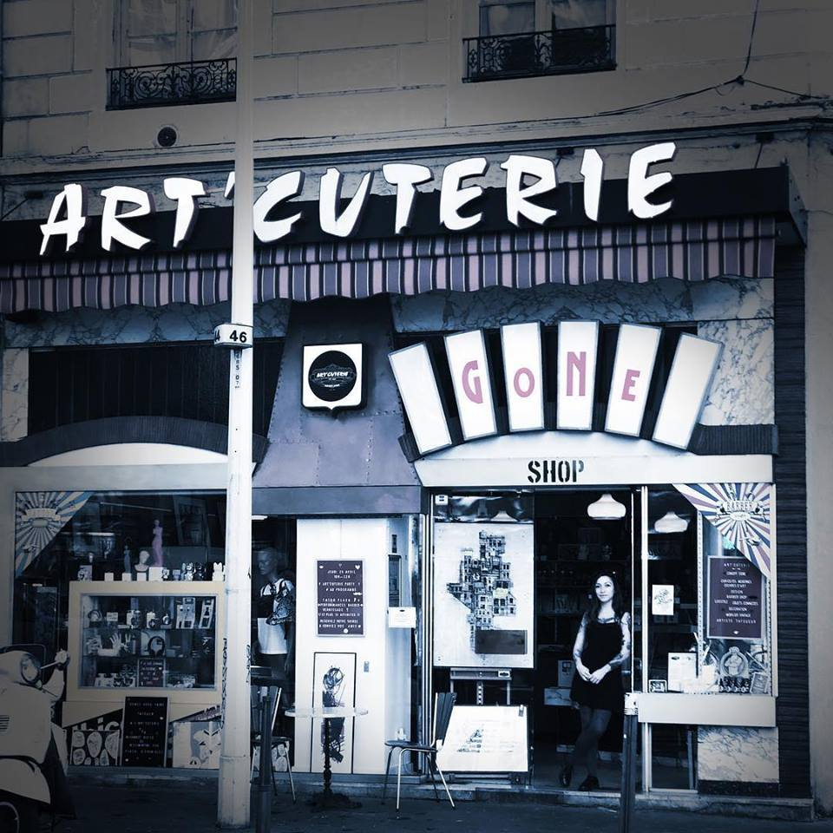
Success story
Madame Fouzia BOUZERDA
Elle vous demandera sûrement de l’appeler par son prénom tant cette amie d’Omnium est accessible et sensible aux relations humaines simples et franches !
Avocate de formation par le biais de son cabinet éponyme, Fouzia est l’adjointe au commerce et à l’artisanat depuis 2014 avec Gérard COLLOMB !
Humaniste avec les associations « Femmes au Cœur de l’Économie » et « Club Rhône Alpes diversité », elle poursuit son intérêt pour l’économie Lyonnaise en tant que Vice-Présidente Pôle Économie de la Métropole depuis fin 2018.
Madame BOUZERDA devient par la suite la Présidente du Sytral pour gérer les transports de 290 communes pour près d’1 milliard d’euros de budget !
Cumulardes pour certains, surdouée et aimant sa ville pour d’autres… Chez OMNIUM, nous avons choisi et votons pleinement pour ce talent au grand cœur !
Photo du mois
Lyon nous réserve très souvent de très belles surprises… Connue pour son environnement et ses festivals consacrés au street-art, c’est aujourd’hui cette œuvre que nous souhaitons mettre en avant.
Levez la tête, les plus belles œuvres se trouvent peut-être au dessus de vous !
Testez-le !
Figure emblématique de l’avenue Felix Faure, la petite charcuterie rétro présente depuis 1964 a laissé place à ARCU’TERIE le 1er décembre 2018.
Le pari fou, regrouper l’art contemporain, le design et le vintage dans le même lieu.
De l’art, du vieux, des artistes et créateurs, à découvrir absolument !
ART’CUTERIE – 44, Avenue Félix FAURE
69003 LYON

